Slide 1
Škola: Základní škola Kladruby Husova 203, Kladruby, 349 61 Číslo projektu: CZ.1.07/1.4.00/21.3668 Modernizace výuky
Autor: Petr Kindelmann
Název materiálu: Leonardo da Vinci
Šablona: III/2
Sada: III2_C.01
Předmět: Fyzika
Třída: VI.

Slide 2
Anotace: Tento výukový materiál je zaměřen na Leonarda da Vinci .
Prezentace doplňuje školní učivo, seznamuje žáky s vynálezci a vynálezy, motivuje žáky k zájmu o předmět, poukazuje na historické souvislosti a podporuje mezipředmětové vazby.
Klíčová slova:
válečné stroje
Mona Lisa
páka
létající stroje

Slide 3
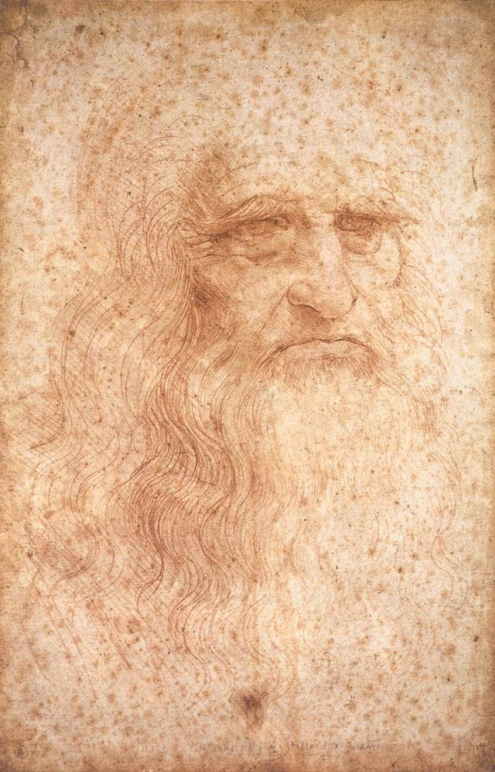
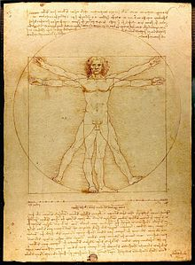
Leonardo da Vinci
Leonardo da Vinci byl italský malíř, sochař, architekt, přírodovědec,
hudebník, spisovatel vynálezce a konstruktér (1472 – 1519)

Slide 4
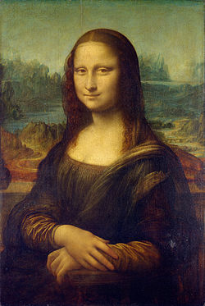
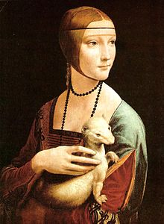
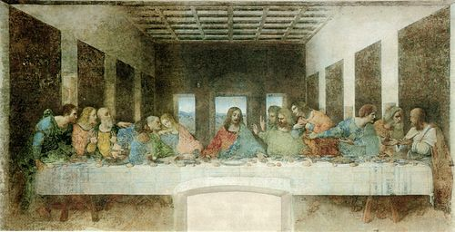
Kdo to byl
Zabýval se mechanikou, optikou, astronomií, projektováním pevností.
Věnoval se vynalézáním a zdokonalováním strojů.
Zanechal po sobě 5000 stránek, různých technických nákresů. (vrtulník, soustruh, náčrt padáku, strojní tkalcovský stav)
Namaloval mnoho slavných děl, jako například.
Mona Lisa
Poslední večeře páně
Dáma s hranostajem

Slide 5
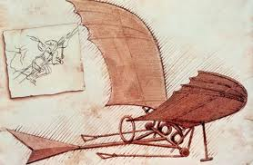
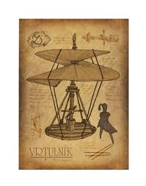
Létající stroje
Vytvořil podrobné studie letu ptáků a plány na sestrojení několika létajících strojů, včetně helikoptéry poháněné čtyřmi lidmi (která by nefungovala, neboť by začala celá rotovat) a lehkého rogala.
Mimo konstrukcí napodobujících křídla ptáků vytvořil též jednu podle netopýřích křídel.
Ve svých poznámkách se též zabýval myšlenkou padáku.
Jako pohon pro svoje létací stroje častokrát využíval lidskou sílu (např. pedály jako na kole), i když si uvědomoval, že to může fungovat jen teoreticky.
Vynalezl anemometr na zjišťování rychlosti větru, anemoskop na zjišťování směru foukání větru, a inklinometr na kontrolu vodorovné pozice při letu.

Slide 6
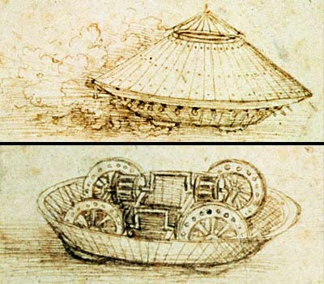
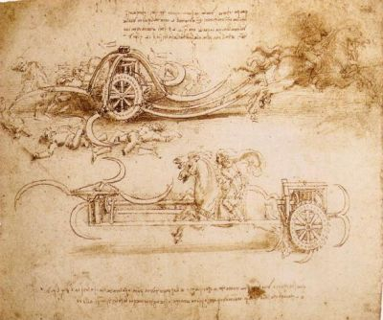
Bojové stroje
Jeho deníky obsahují též několik vynálezů vojenského charakteru, jako např. kulomety, obrněný tank s lidským či koňským pohonem či klastrovou bombu.
Zkonstruoval i ekvivalent bojového děla, které mělo možnost nastavení úhlu a výšky, bylo pohyblivé a využitelné v boji.

Slide 7
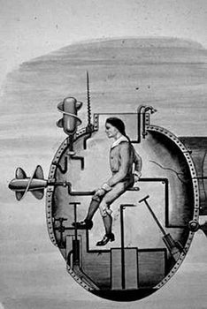
Návrh ponorky

Slide 8
Zdroj
http://cs.wikipedia.org/wiki/Leonardo_da_Vinci, 12.9.2012
http://upload.wikimedia.org/wikipedia/commons/thumb/3/38/Leonardo_da_Vinci_-_presumed_self-portrait_-_WGA12798.jpg/640px-Leonardo_da_Vinci_-_presumed_self-portrait_-_WGA12798.jpg , 12.9.2012
http://upload.wikimedia.org/wikipedia/commons/thumb/0/08/Leonardo_da_Vinci_%281452-1519%29_-_The_Last_Supper_%281495-1498%29.jpg/1280px-Leonardo_da_Vinci_%281452-1519%29_-_The_Last_Supper_%281495-1498%29.jpg , 12.9.2012
http://upload.wikimedia.org/wikipedia/commons/8/8f/Leonardo_da_Vinci_-_Lady_with_an_Ermine.jpg , 12.9.2012
http://upload.wikimedia.org/wikipedia/commons/thumb/7/76/Leonardo_da_Vinci_-_Mona_Lisa.jpg/401px-Leonardo_da_Vinci_-_Mona_Lisa.jpg , 12.9.2012
http://img.abicko.cz/img/5/gallery/999223_.jpg , 12.9.2012
http://img.abicko.cz/img/5/gallery/999220_.jpg , 12.9.2012
http://www.palba.cz/viewtopic.php?t=5366&f=101 / , 12.9.2012
http://encyklopedia.sme.sk/c/2884064/ponorka-korytnacka.html , 12.9.2012

